Slide 1
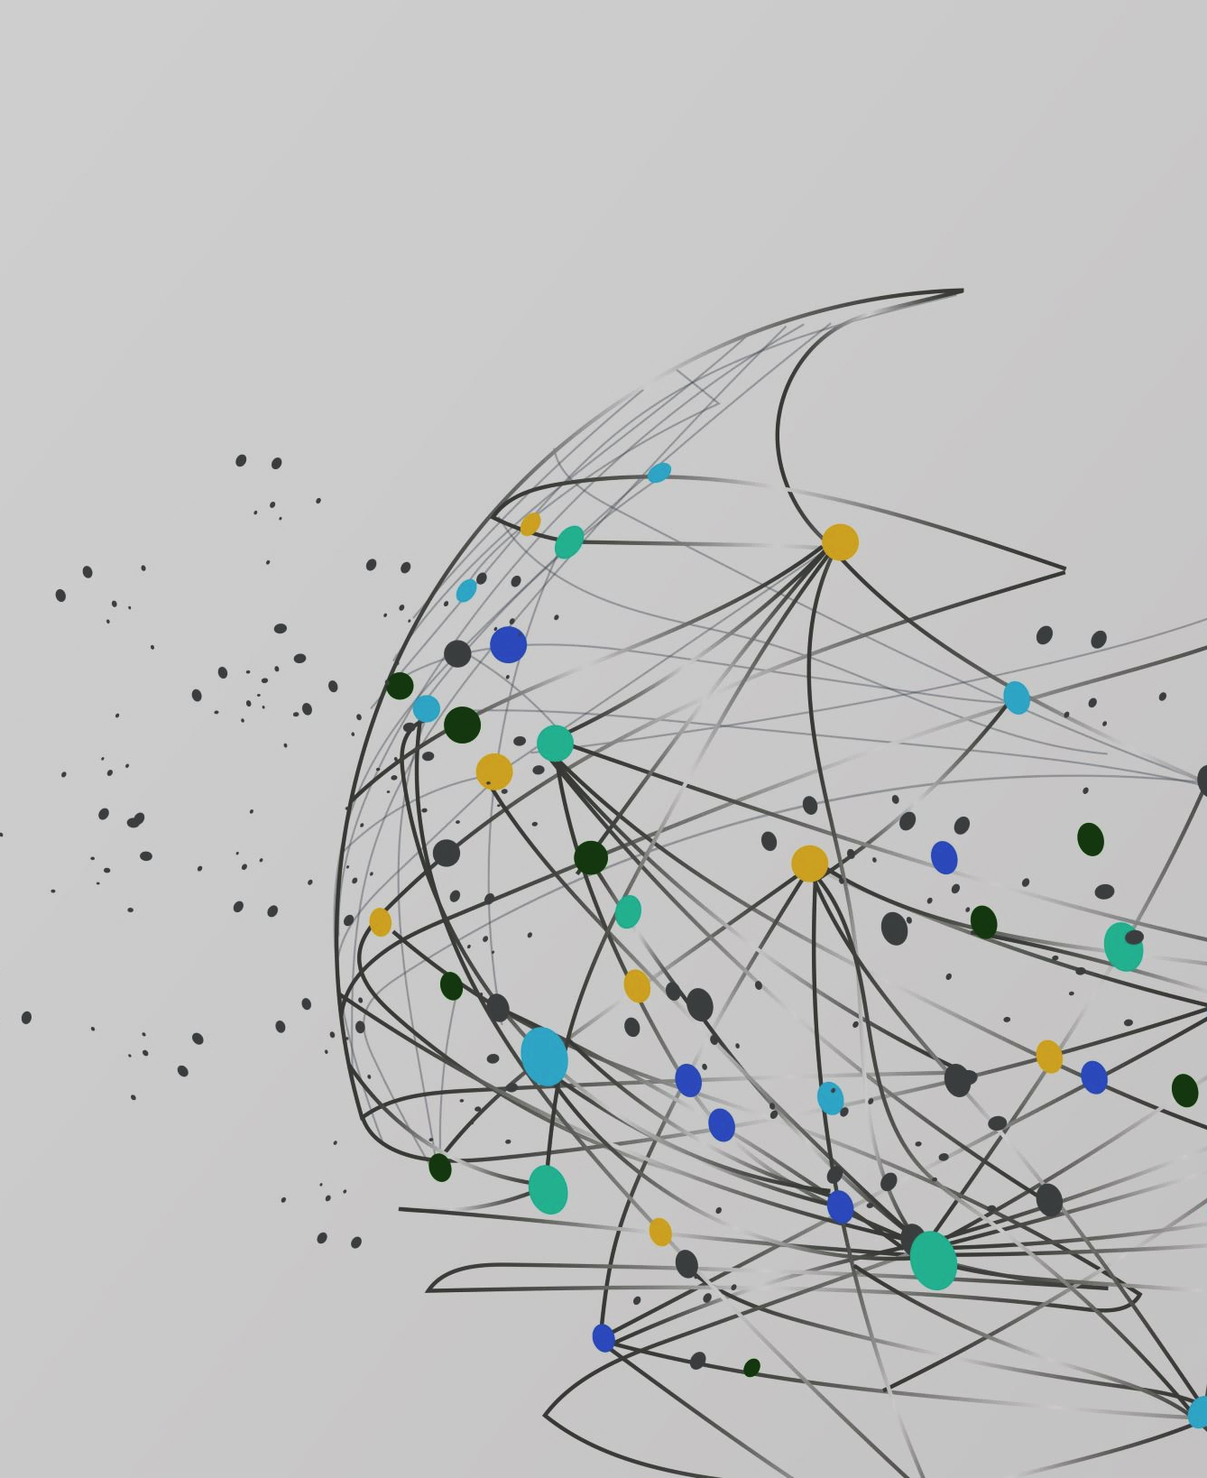
Integracija satelitskih i terestrijalnih 5G sistema
2018
Release 15 – 5G (NR)
Viši frekvencijski opsezi
podrška eMBB, URLLC, mMTC
Arhitektura: SBA+modularni RAN
2022
Release 17 – NTN
Prva sistemska integracija satelitskih i terestrijalnih mreža
Transparentni payload
2024
Release 18
eMBB enchancement
FR2 za satelitske komunikacije – Ka-band
2025
Release 19
Regenerativni payload
Dunja Mihajlović 2023/3103

Slide 2
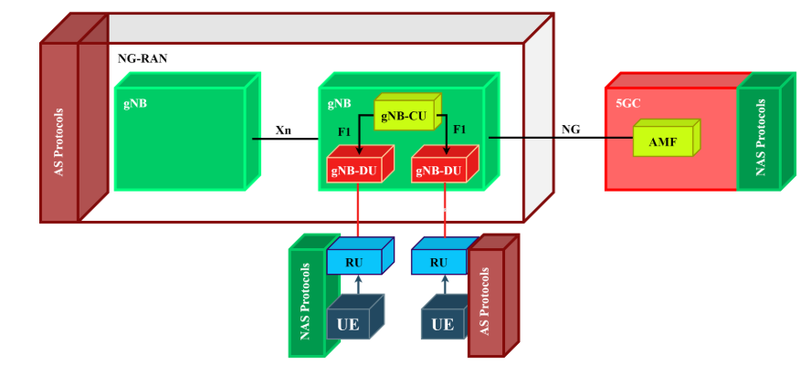
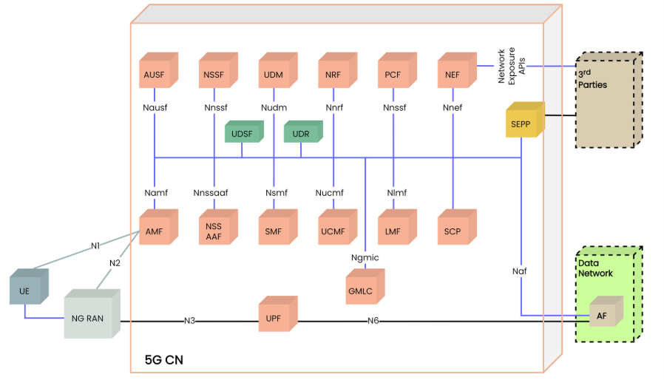
Terestrijalna 5G arhitektura
NG-RAN
ng-eNB (Next Generation eNodeB) – unapređena LTE bazna stanica koja se može povezati
gNodeB (gNB) – bazna stanica u 5G:
CU – Central Unit –kontrolne funkcije; implementira protokole viših slojeva
DU – Distributed Unit - funkcije srednjih slojeva, raspodela radio resursa, retransmisije, scheduling, obrada grešaka itd. Često se nalazi bliže krajnjem korisniku
RU – Radio Unit - fizički sloj i RF obrada signala. Direktno povezana sa antenskim sistemom i podržava masivne MIMO konfiguracije i adaptivno formiranje snopova
Primena SDN (Software Defined Network) i NFV (Network Function Virtualisation) koncepata → fleksibilnost, skalabilnost → integracija različitih pristupnih tehnologija → NTN
Service-Based 5GC
Jedinstvena IP mreža preko koje kontroler upravlja celokupnim protokom podataka
Korisnički i kontrolni podaci prolaze kroz istu mrežu, ali su i dalje logički odvojeni kroz softverske funkcije i pravila
Programabilna mreža

Slide 3
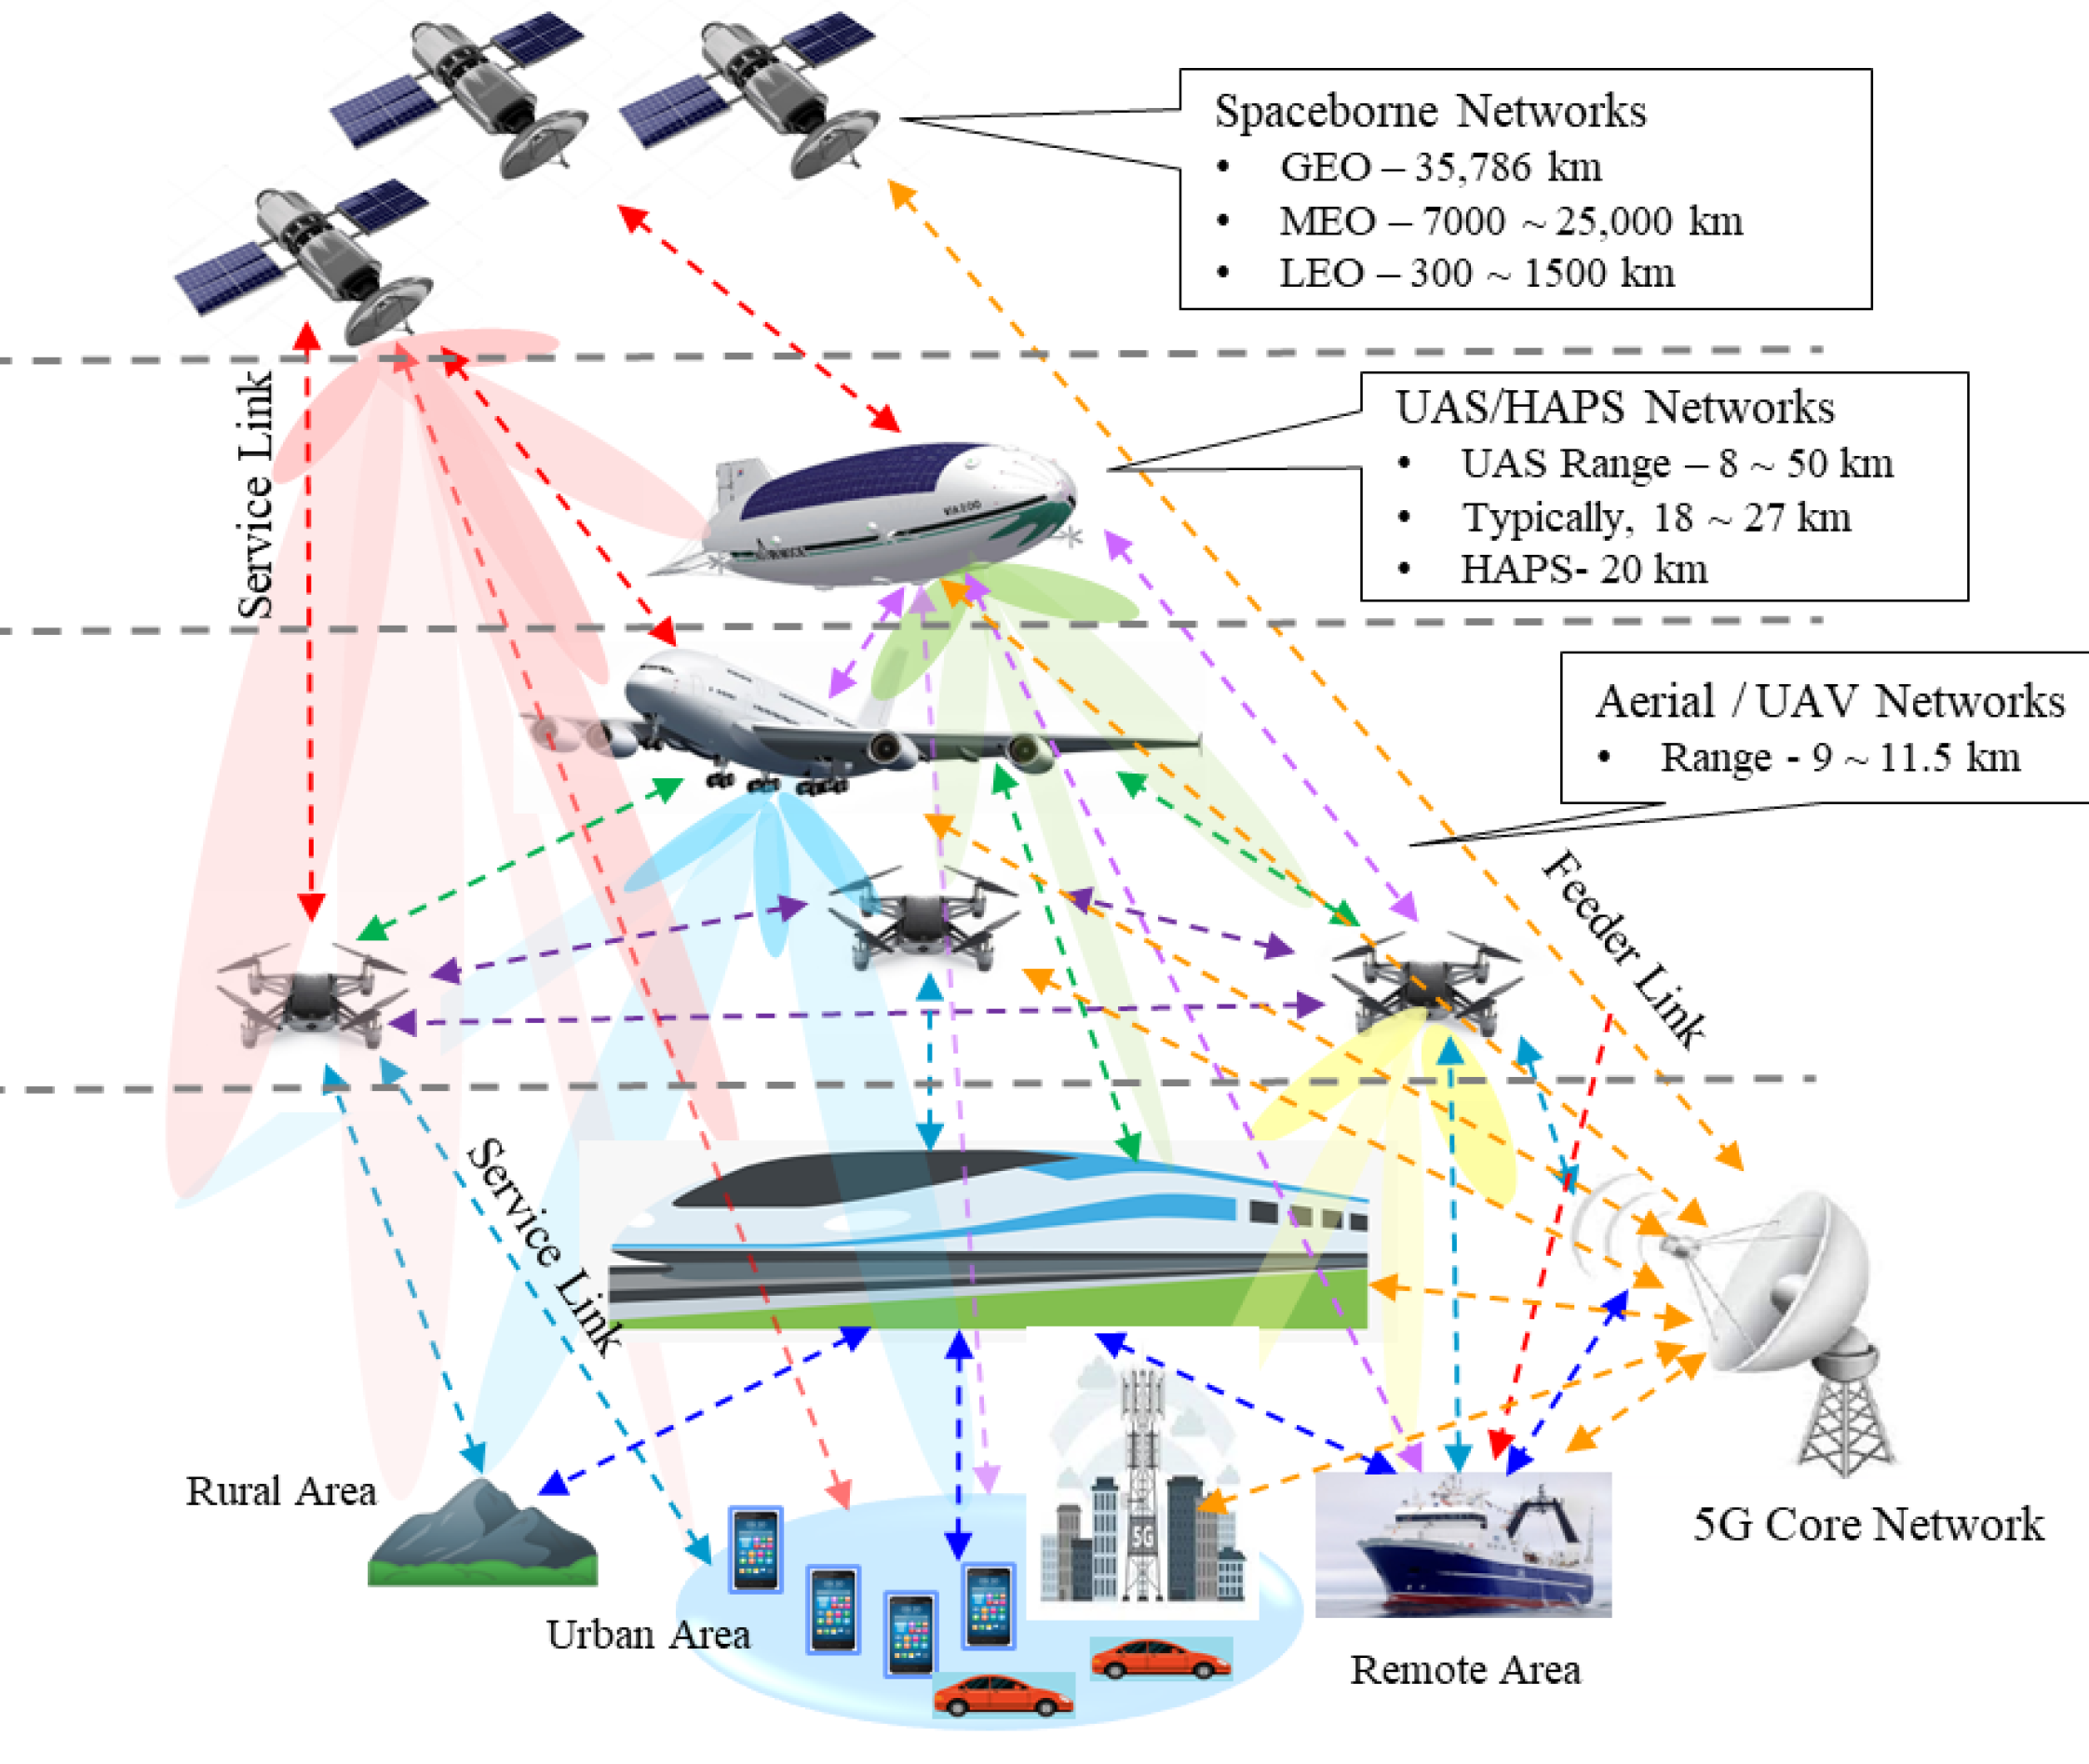
NETERESTRIJALNE MREŽE
Ograničenja terestrijalne infrastrukture
Ograničena geografska pokrivenost
Ekonomska neisplativost razvoja terestrijalne infrastrukture u udaljenim i slabo razvijenim regijama
Osetljivost na prirodne katastrofe
Rastući zahtevi heterogenih servisa i veliki broj korisnika
Fizička oštećenja optičkih kablova i baznih stanica dovode do prekida komunikacije
Ograničen kapacitet u urbanim sredinama
Zagušenja mreže usled velikog broja korisnika
Interferencija između ćelija.
Implementacija nezemaljskih platformi kao deo NG-RAN.
Platforme NTN su grupisane u dve kategorije: spacebone, airbone.

Slide 4
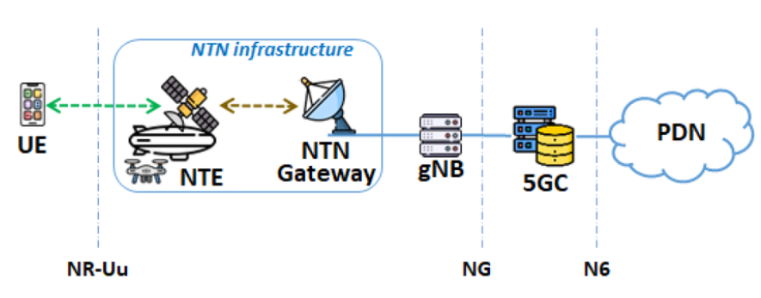
Transparentna NTN arhitektura
Prve NTN implementacije, brza interoperabilnost sa terestrijalnom mrežom
Sva inteligencija i funkcije NG-RAN se nalaze na Zemlji
Satelit funkcioniše kao pasivni transport
Ograničene mogućnosti reagovanja na brze promene uslova u radio kanalu

Slide 5
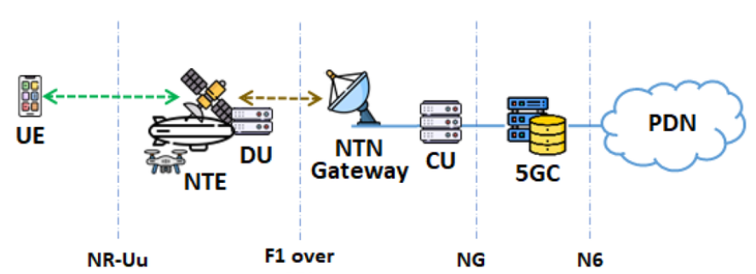
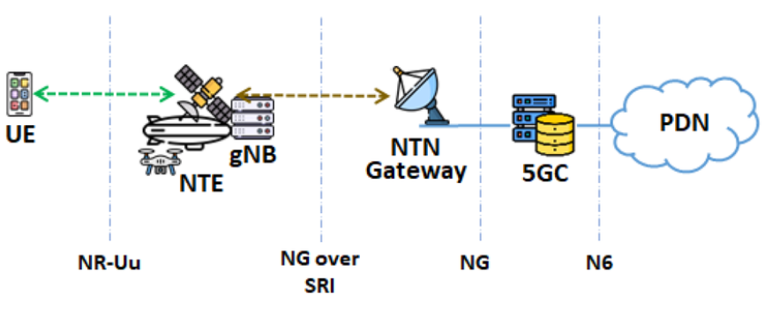
Regenerativna NTN arhitektura
CU na zemlji, DU na satelitu
Kompromis između performansi i složenosti satelitskog sementa
Brža reakcija na promene radio-uslova
Kompletan gNB u satelitskom segmentu
Povećana kompleksnost, potrošnja energije i zahtevi za koordinacijom unutar konstelacije
Veća autonomija satelita

Slide 6
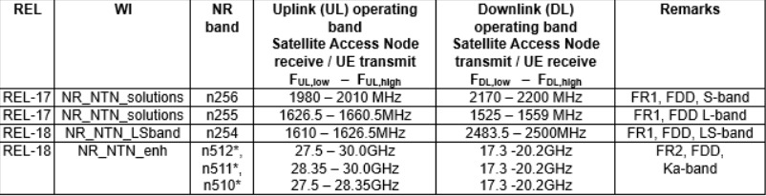
Frekvencijski opsezi
FR1 – bolja propagacija i šira pokrivenost i realistični zahtevi za antene mobilnih uređaja.
Širina kanala 5, 10, [15,20] MHz
FR2 – veće širine kanala (do 100MHz) i kapacitet
strožiji zahtevi u pogledu propagacije i preciznosti usmerenih antena i energetske efikasnosti terminala

Slide 7
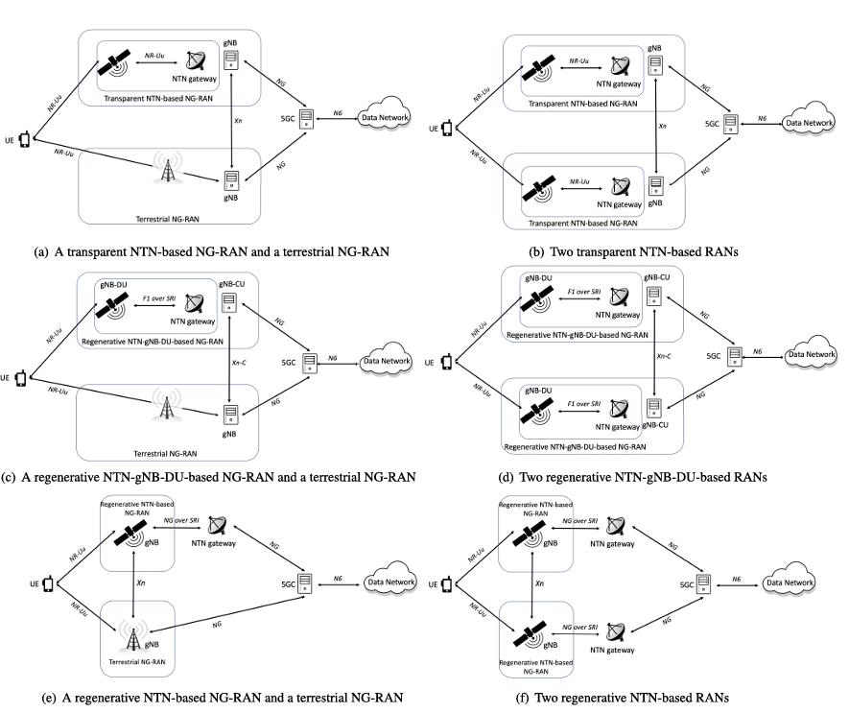
Multi-connectivity (MC)
Cilj: obezbediti seamless prelaz između različitih pristupnih tačaka/radio-tehnologija i ublažiti efekte hard handovera
Oslanja se na centralizovano upravljanje resursima
Implementacija se razlikuje u zavisnosti od tipa payload-a
Podrška kroz ISL – rutiranje saobraćaja kroz konstelaciju ka izlaznoj tački ka 5GC → nezavisnost od rasporeda zemaljskih gateway-a
Problemi:
Deljenje spektra –↗interferencija, osetljivost na neoptimalnu kontrolu snage
Udaljenost MN i SN – traffic steering, kašnjenja na feeder linkovima i kordinacija između čvorova
Signalizaciono opterećenje
Specifičnosti satelitskog segmenta
Povećana potrošnja energije korisničkih uređaja

Slide 8
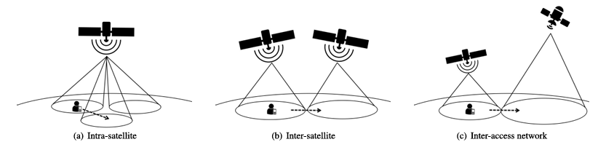
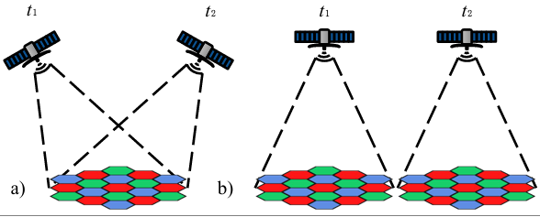
Mobilnost u (LEO) NTN sistemima
Promena nivoa signala nije primarno posledica kretanja samo korisnika, već promene relativnog položaja satelita i geometrije orbite
Brze promene dužine propagacije signala, elevacionog ugla, položaja korisnika unutar snopa, zona preklapanja snopova
Varijante formiranja snopova:
a) Earth-Fixed beam
b) Moving-Earth beam (EMC koncept)
Tipovi handovera:
Mali prečnici pojedinačnih snopova i ograničeno vreme pokrivenosti | Izlazak satelita iz zone vidljivosti ili ako drugi satelit u konstelaciji pruža stabilniju vezu U sistemima sa ISL – mrežna dimenzija | promena radio pristupa i prilagođavanje fizičkog i MAC sloja Odluka se donosi na osnovu kombinacije radio-metrika i mrežnih politika i opterećenja
*ITU-R M.2514-0: satelitski segment mora podržati mobilnost do 250 km/h u Rural-eMBB-s., odnosno 1200 km/h za napredne scenarije kao što su aeronautičke komunikacije. Dozvoljeno vreme prekida mobilnosti (mobility interruption time) ograničeno je na 50 ms za eMBB-s scenario, uključujući sve RAN i RRC procedure tokom tranzicije.

Slide 9
Problemi handover-a u LEO NTN i prediktivno upravljanje mobilnošću
Mala razlika između RSRP vrednosti dva susedna snopa → ping-pong efekat -> signalizaciono opterećenje
Visok nivo DL interferencije → loš DL SINR
Kada više ćelija koristi iste frekvencijske resurse
Poboljšanje DL SINR povećanje broja neželjenih handover događaja.
Brze promene relativnog položaja satelita i geometrije orbite, kao i kretanje korisnika
Zastarevanje informacija o stanju u kanalu već tokom procesa signalizacije
Doplerov pomeraj
Greške u sinhronizaciji – merenja UE mogu da osciluju i odluke mogu biti lošije
Problem paging-a zbog pokretnih oblasti pokrivanja – opterećenje kontrolne ravni
češće Tracking area update procedure za pokretne oblasti pokrivanja
Na osnovu sopstvene GNSS pozicije i NTN ephemeris podataka, UE može izvršiti predkompenzaciju Doplerovog pomeraja, varijaciju kašnjenja radi procene kompletnog timing advance parametra.
Online računanje trenutnih pozicija satelita
Offline - prethodnim izračunavanjem pozicija korišćenjem tajmera koji daje informaciju o položaju satelita
→Minimizacija vremena prekida komunikacije i očuvanje QoS parametara

Slide 10
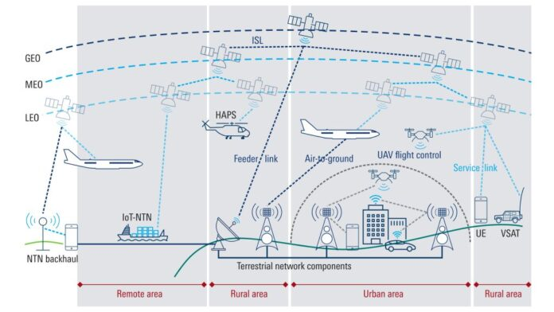
Scenariji primene
Pomorski saobraćaj
Monitoring, izbegavanje sudara, komercijalne komunikacije i URLLC za operacije u kriznim situacijama i spasilačke misije
Inmarasat (GEO), Iridium certus (LEO) – satelitske usluge u okviru GMDSS
Starlink Maritime – internet na brodovima
Vazdušni saobraćaj
Izražen Doplerov pomeraj usled velikih brzina letelica
Monitoring, praćenje/kontrola leta, krizne komunikacije i spasilačke misije
In flight eMBB usluge (Internet velike brzine - Starlink)
mMTC-s
Transportni (backhaul) sloj – agregacija podataka sa lokalnih gw ili direktan pristupni čvor u NG-RAN
Store and forward – za nadzor infrastrukture
Automobilski sektor: optimizacija protoka saobraćaja, dijagnostika vozila, izveštavanje o bezbednosnom statusu;
Komunalna infrastruktura: nadzor naftnih i gasnih postrojenja, energetskih i vodovodnih sistema, vetroparkova;
Transport (drumski, železnički, pomorski, vazdušni): upravljanje voznim parkovima, praćenje imovine, digitalna signalizacija, upozorenja na udaljenim putevima.
Oporavak od katastrofa (disaster recovery)
Široka pokrivenost i brza uspostava veze tokom otkaza terestrijalne infrastrukture. Satelitski segment se ponaša kao NG-RAN.
SOS servisi – hitni komunikacioni servisi
Pouzdana komunikacija kada mobilna mreža nije dostupna (D2D)
Prenos manjih poruka tekstualnih poruka i lokacije, ne koristi se NR data režim – specijalizovani emergency kanal
Apple+Globastar (S-band) – Emergency SOS via Satellite
Huawei + BeiDou, Samsung+Qualcomm Snapdragon Satellite
Pružanje kontinuiteta servisa, unapređenje protoka i kapaciteta sistema i obezbeđivanje globalne dostupnosti mreže

Slide 11
Budućnost i trendovi – 6G
Ostvarivanje potpuno povezanog fizičkog i digitalnog sveta – integrisani Zemlja i svemir kroz zajedničke protokole = „connecting the unconnected“ – besprekorno pokrivanje u teško dostupnim područjima
Alokacija novih frekvencijskih opsega
Niže vrednosti kašnjenja (<1ms)
Napredne antene i SDR/beamforming
Hiperpersonalizacija (AI/ML)
Unapređenje bezbednosti i autentifikacije
Edge data centri na terenu i satelitskim gateway-ima
Unapređenje postojećih servisa i podrška novim kritičnim scenarijima
Nove tehnologije:
HTC – izuzetno velike brzine i širine kanala
Multisenzorske imerzivne mreže
Fotonski kognitivni radio sistemi
Predikcija katastrofa
Mission-critical servisi

